Slide 1
Algoritmos de ordenação
Roses are red Violets are grand Hugo’s the best— Just ask Hugo, he’ll help you understand. Modest? Not quite. Humble? No way. But according to Hugo, he saves the day.

Slide 2
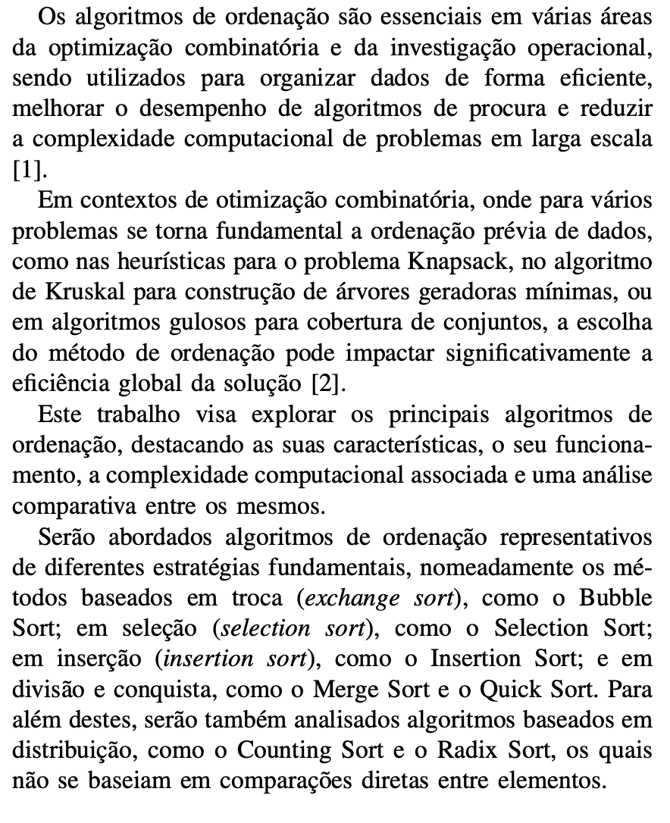
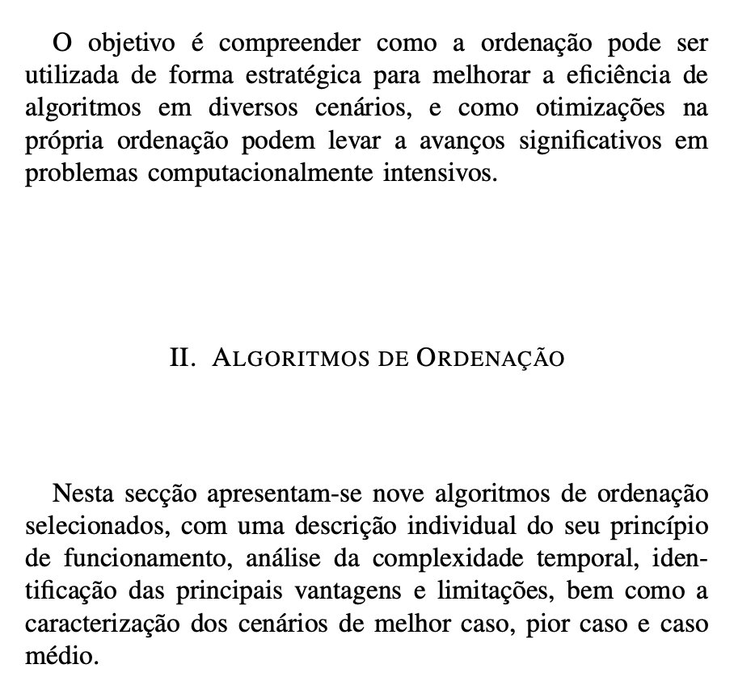
Algoritmos de Ordenação

Slide 3
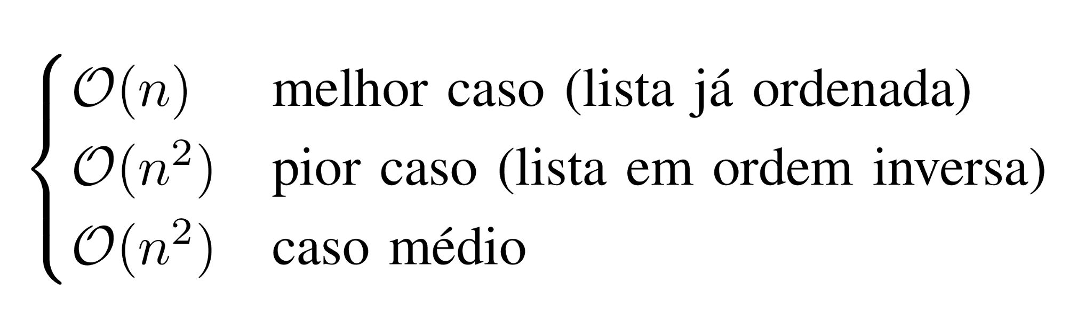
Bubble Sort
Algoritmo de ordenação por comparação
Percorre repetidamente a lista
Compara elementos adjacentes e troca se estiverem fora de ordem
Repete o processo até a lista estar ordenada

Slide 4
Selection Sort

Slide 5
C. Insertion Sort

Slide 6
D. Counting Sort

Slide 7
E. Radix Sort

Slide 8
F. Quick Sort

Slide 9
G. Merge sort

Slide 10
H. Heap Sort

Slide 11
I. Timsort

Slide 12
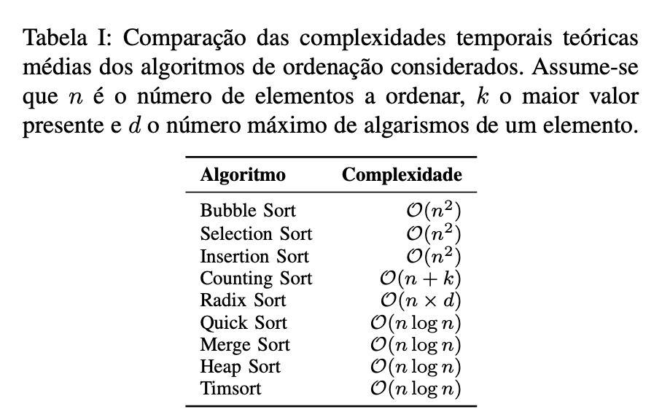
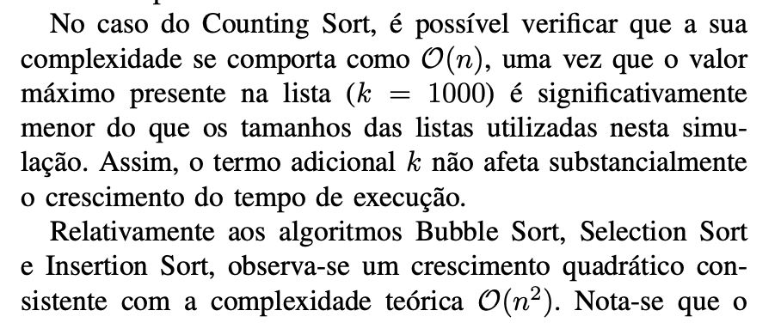
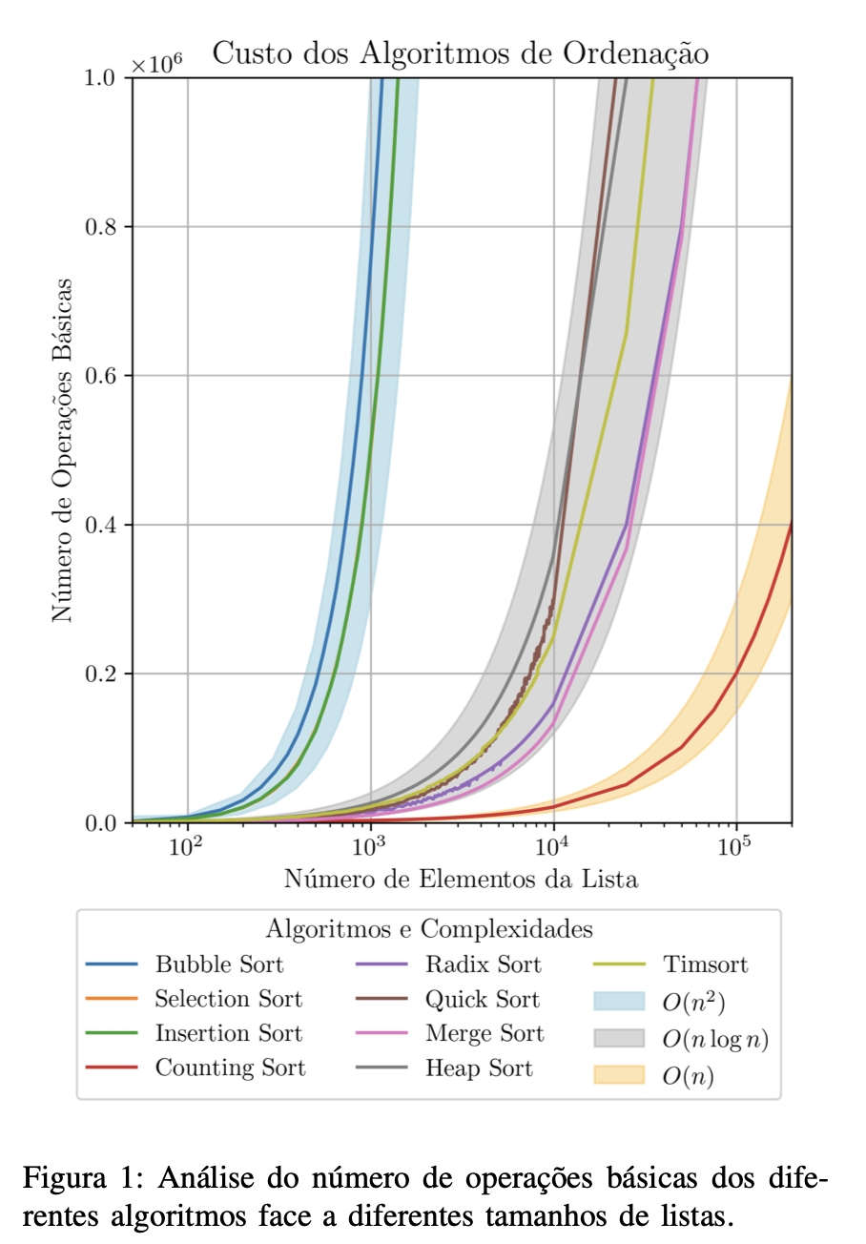
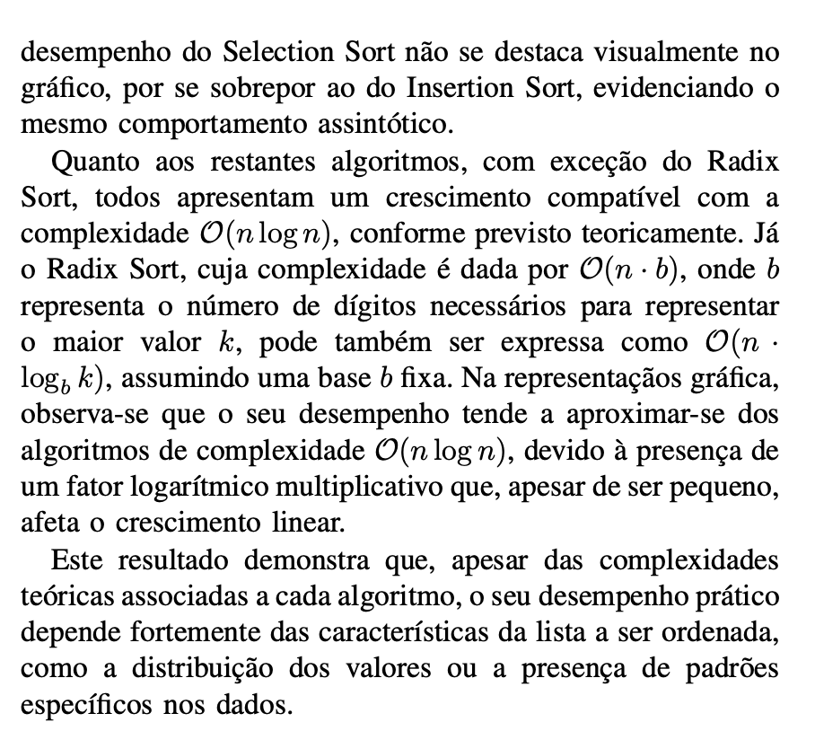
Resultados

Slide 13
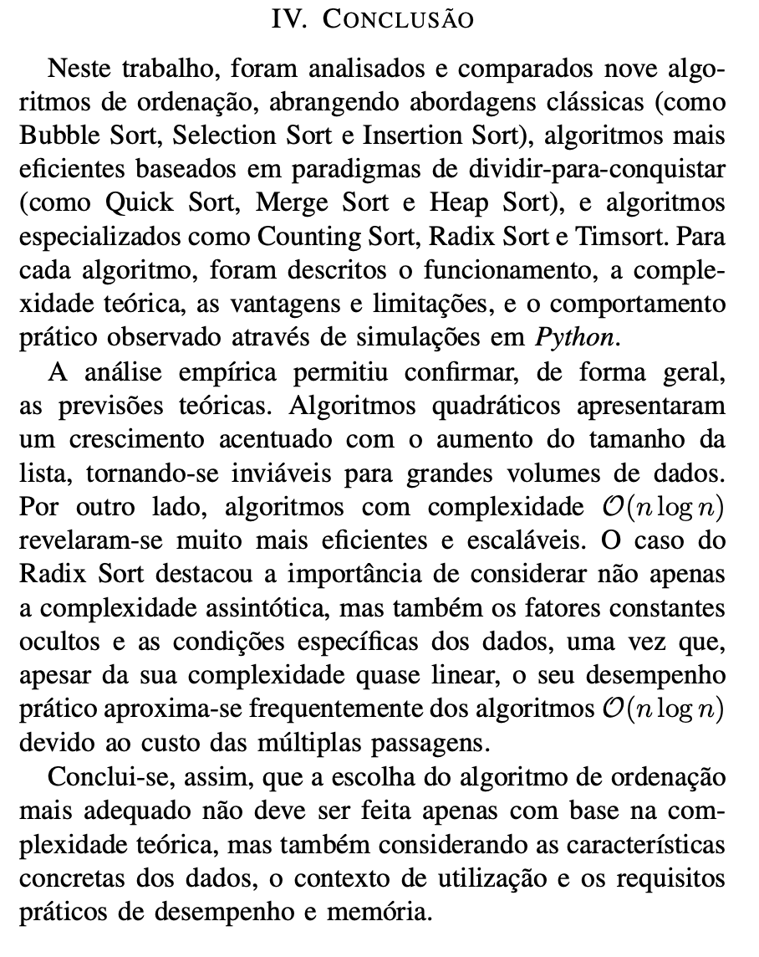
Conclusão

